Slide 1
Інформаційна система з електробезпеки з можливістю консультування
Дипломний проект бакалавра
Автор: Студент гр. АС-121 Куценко Дмитро Сергійович
Керівник: ст. викладач Тройніна Анастасія Сергіївна

Slide 2


Slide 3
Актуальність
Підвищення складності контролю електробезпеки:
чім більше електрообладнання, тім складніший контроль
менше часу на пошук інформації
високі вимоги до кваліфікації відповідальної особи
Вирішення проблеми – експертна система
знання самих найкращих спеціалістів (експертів)
миттєва консультація з електробезпеки
можливість швидкого отримання результату

Slide 4
Редактори баз знань
Редактор | Jess | OpenL Tablets | JBoss Drools | IBM JRules
Форма подання знань | Правила та факти | Таблиця рішень | Правила та факти | Правила та факти
Відкритий вихідний код | Ні | Ні | Так | Ні
Інструменти редагування бази знань | Середовище Eclipse, текстовий редактор | Microsoft Word, Excel | Середовище Eclipse, текстовий редактор | Середовище Eclipse, Microsoft Word, Excel
Контроль якості знань | Ні | Обмеж. | Обмеж. | Обмеж.
Візуалізація знань | Ні | Ні | Так | Так
Перевірка суперечливості знань | Ні | Так | Так | Так
Перевірка над достатності знань | Ні | Ні | Ні | Ні
Перевірка повноти знань | Ні | Ні | Ні | Так

Slide 5
існуючі рішення
Функції | Програмні продукти
 | ZEVS | MIXER | ExpSystem PC | ACE
Пошук інформації | Так | Так | Так | Ні
Редагування | Так | Ні | Ні | Ні
Консультація користувача | Так | Так | Так | Так
Змінення тексту | Так | Ні | Ні | Ні
В процесі пошуку програмних продуктів було виявлено, що немає систем-аналогів які б повністю відтворювали функціонал розроблюваної системи. Та чи інша програма яка була знайдена частково відтворює функціонал але не повністю, і це є великим плюсом розроблюваної системи.

Slide 6
Мета і Задачі
Мета дослідження:
зниження часу на пошук потрібної інформації з електробезпеки
Мета роботи:
створення інформаційної системи з електробезпеки з можливістю консультування
Задачі:
дослідити існуючі рішення
виявити специфікації вимог до програмної системи
створити план розробки з урахуванням специфікацій вимог
вибрати технології та інструменти розробки системи
розробити архітектуру програмної системи
реалізувати архітектуру програмної системи

Slide 7
Функціонал Системи
Користувач даної системи може виконувати наступні дії:
Пошук інформації з електробезпеки;
Отримання консультації;
Додавання, видалення та редагування користувачів;
Додавання, видалення та редагування правил експертної системи;
Додавання, видалення та редагування інформаційної бази;
Змінення типу та розміру шрифту;
Авторизація;
Реєстрація.

Slide 8
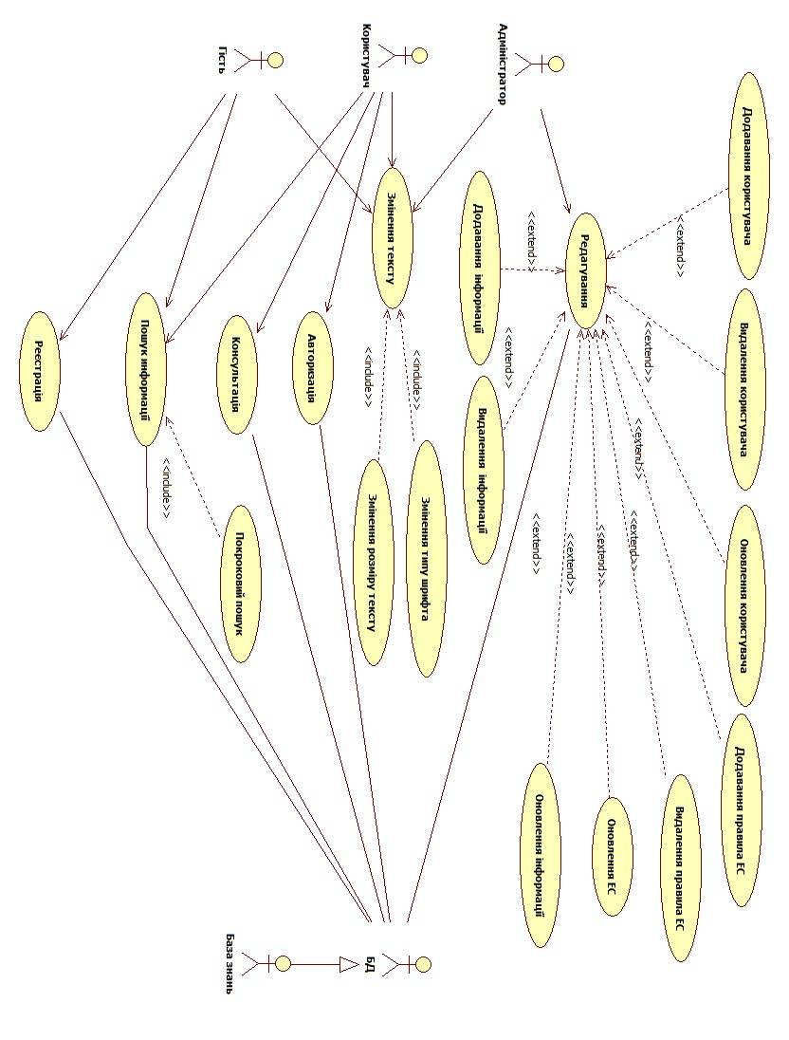
діаграма прецедентів

Slide 9
ПРОЕКТУВАННЯ СИСТЕМИ
Опис програмних класів
Виходячи з опису прецедентів були виявлені наступні програмні класи:
Registration - містить у собі необхідний функціонал для реєстрації нового користувача системи;
ConnnectionDB - відповідає за весь необхідний функціонал для роботи с базою даних;
Authorization - містить у собі функціонал для авторизації раніше зареєстрованого користувача системи;
Workspace - відповідає за відображення головного робочого вікна програми, саме з ним користувач буде працювати після авторизації;
CheckData - містить у собі функціонал для перевірки введених користувачем даних

Slide 10
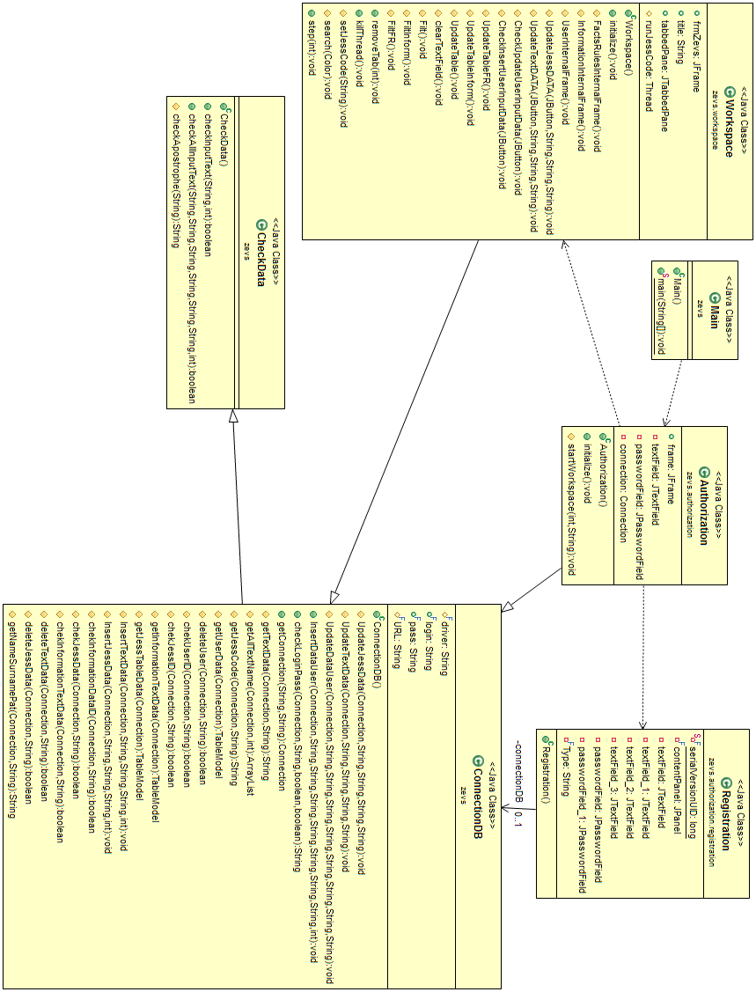
ПРОЕКТУВАННЯ СИСТЕМИ
Діаграма програмних класів

Slide 11
ПРОЕКТУВАННЯ СИСТЕМИ
Структури даних
Система ZEVS використовує реляційну базу даних MySQL, в ній зберігаються всі необхідні данні для коректної роботи програми а саме:
Таблиця користувачів – ця таблиця зберігає в собі всіх користувачів системи, саме з нею виконаються операції реєстрації та авторизації.
Таблиця експертної системи – ця таблиця зберігає у собі правила експертної які написані мовою CLIPS та які згодом будуть завантаженні в двигун ЕС JESS. Використовується для проведення консультації користувача.
Таблиця довідкового матеріалу – ця таблиця зберігає у собі весь довідковий матеріал з електробезпеки, який користувач може використовувати для ознайомлення.

Slide 12
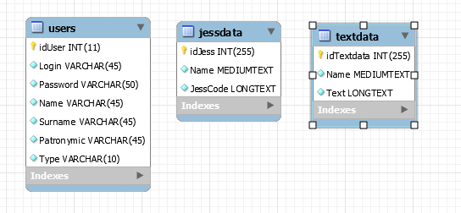
ПРОЕКТУВАННЯ СИСТЕМИ
Структури даних
Як видно на рисунку, між таблицями відсутній будь який зв'язок, вони повністю незалежні один від одного.

Slide 13
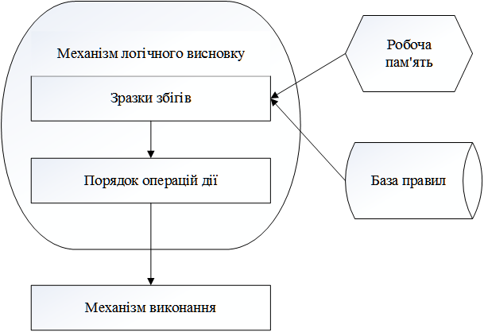
Опис мови Jess
В основі механізму виведення Jess лежить Rete-алгоритм, який підвищує ефективність і швидкодію на завданнях множинного порівняння.
Rete-алгоритм являє собою дуже швидкий засіб порівняння з шаблонами. Алгоритм запам'ятовує результат останнього тестування знань і заново перевіряє тільки знову з'явилися факти.

Slide 14
Опис мови Jess
Подання знань і накопичення баз знань в системі Jess відбувається за допомогою правил і фактів.
Правило: твердження вигляду
ЯКЩО <умова> ТО <висновок>
Запис факту на мові Jess
Запис правила на мові Jess

Slide 15
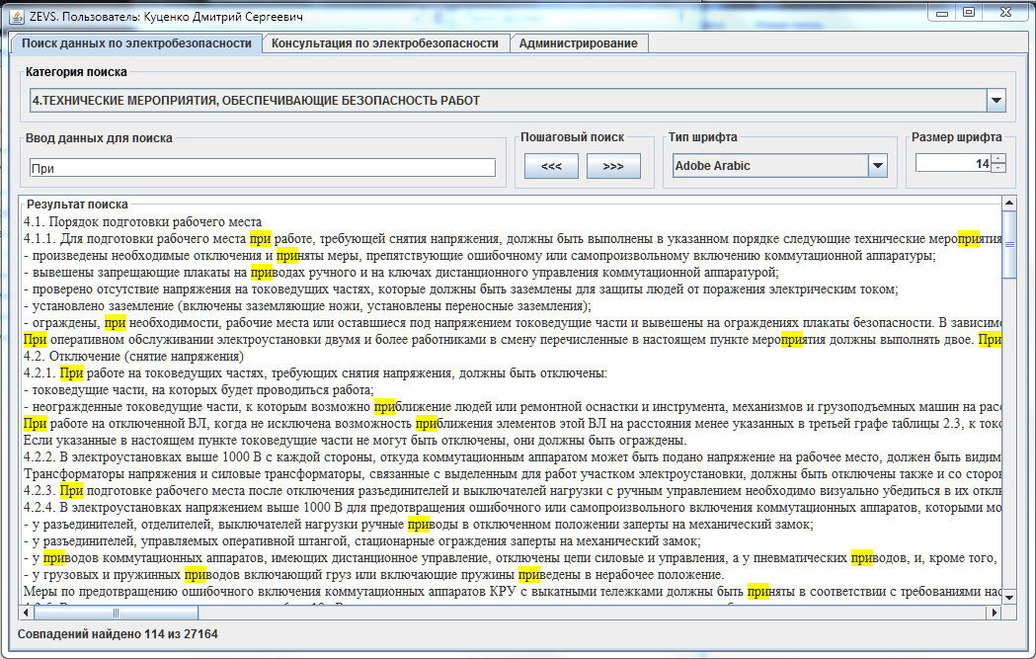
Система ZEVS

Slide 16
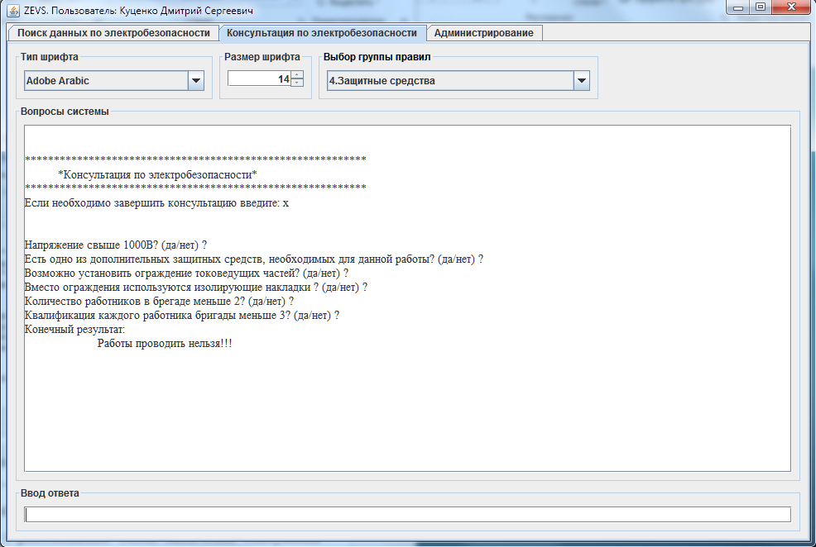
Система ZEVS

Slide 17
Висновки
В результаті виконання даної роботи було розроблено програмний продукт інформаційної системи з електробезпеки с можливістю консультування «ZEVS».
В процесі виконання роботи було виконано наступні задачі а саме:
виявлення специфікації вимог програмного продукту
проведення аналізу раніше знайдених специфікацій вимог
створення плану розробки з урахуванням специфікацій вимог
розробка архітектури програмної системи
вибір технологій та інструментів розробки системи
побудована база знань експертної системи
Завдяки наявності власного графічного інтерфейсу користувача можливе застосування розробленого продукту у вигляді самостійного інструмента розробки інформаційної системі з можливостю консультування.

Slide 18


